Slide 1
凱斯整合行銷 KASSER
FAE
切版修改
作者：Gigi
日期：2021/9/14

Slide 2
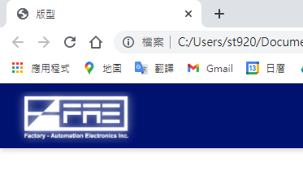
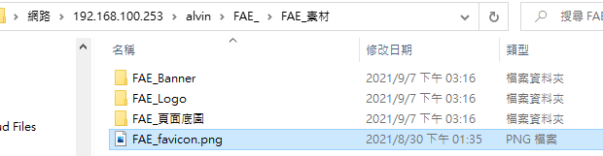
瀏覽器頁籤
未設網站的Favicon。
檔案位置：

Slide 3

Header
語系順序為：繁中、EN、簡中、JP
日文網站連結為：http://fae.jp/

Slide 4
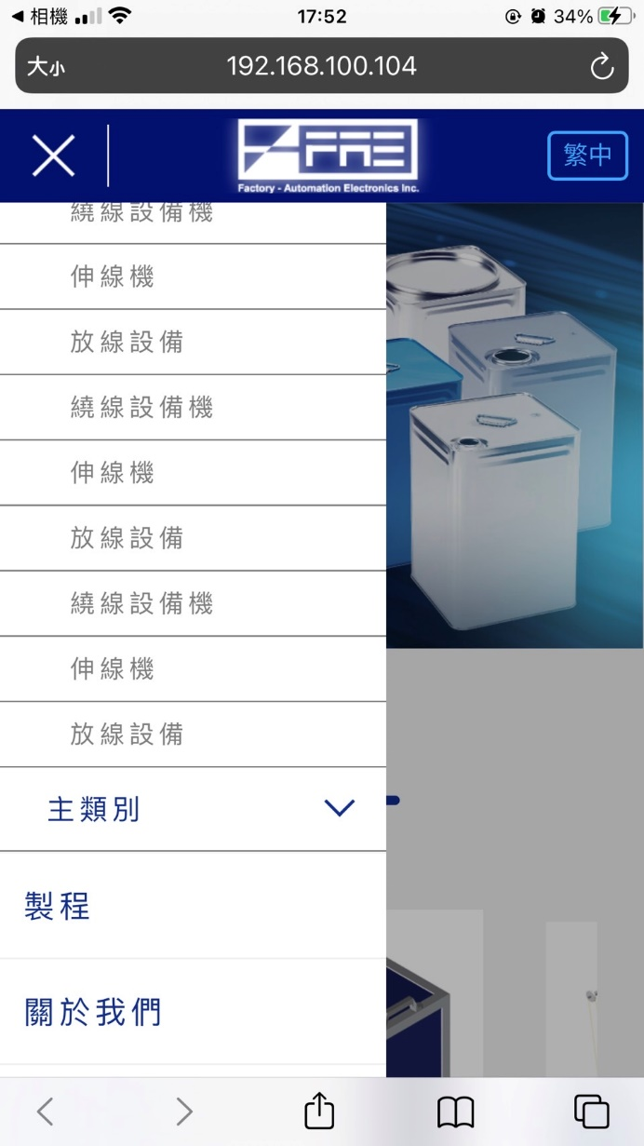
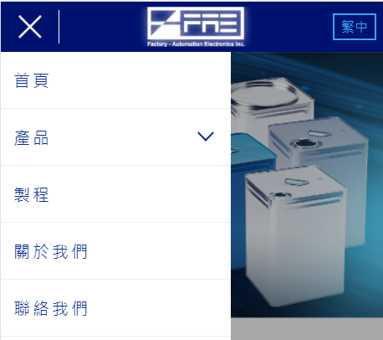
手機_左側選單
無「製程」此選單。
展開產品介紹選單內容時，後面幾個選單會看不到。

Slide 5
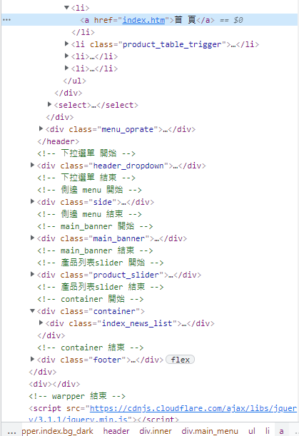
首頁_HTML [index.htm]
首頁兩個字之間不應有空格。

Slide 6
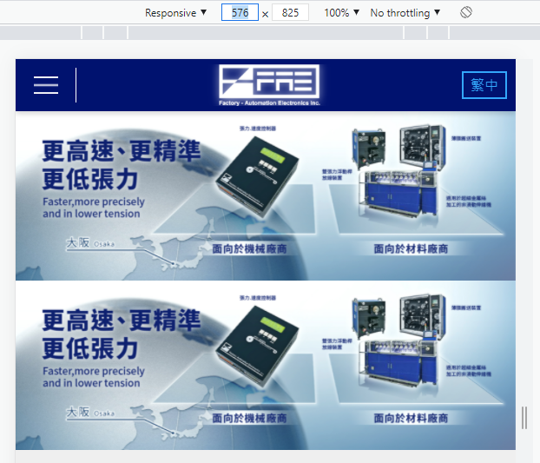
首頁_Banner[index.htm]
寬度由窄拉寬時Banner圖全部顯示，沒有輪播。

Slide 7
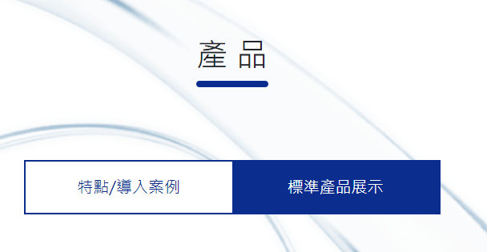
產品介紹_列表頁[product-list.htm]
頁面名稱為「product_list」。
名稱改為「放線設備。

Slide 8

產品介紹_詳細頁[product-detail.htm]
頁面名稱為「product_detail」。

